Slide 1
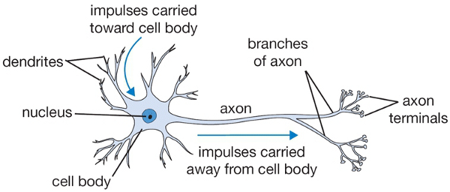
冲动
树突
轴突分支
轴突
细胞核
轴突末梢
冲动
细胞体

